Slide 1
Jour 8 - Télédétection et observation de la Terre
Données satellite pour la statistique publique IFORD - Formation R spatial

Slide 2
Questions sur la journée d’hier?

Slide 3
Objectifs de la journée
Comprendre ce qu’est la télédétection et distinguer ses quatre résolutions (spatiale, temporelle, spectrale, radiométrique).
Identifier les principaux satellites, données ouvertes, méthodes de classification et de détection de changement.
Identifier les enjeux éthiques posés par des données satellite de plus en plus fines.
Lire un indicateur bâti GHSL et sa variation temporelle.
Mesurer une croissance bâtie pédagogique 2015-2025.
Croiser plusieurs sources (bâtiments détectés par IA, raster de population modélisé, réseau routier participatif) pour estimer une exposition aux inondations.
Discuter validation et limites.

Slide 4
Programme de la matinée — 9h30 à 13h00
Horaire | Durée | Contenu
09h30–10h30 | 1h00 | Partie 1 – Comprendre la télédétection : capteurs, spectre électromagnétique, orbites & Partie 2 – Les quatre résolutions
10h30–11h00 | 30 min | Pause
11h00–12h00 | 1h00 | Partie 3 & 4: Satellites, indices spectraux et classification & Produit dérivés
12h00–12h15 | 15 min | Pause
12h15–13h00 | 45 min | Partie 5 – Analyse, détection de changement, éthique et applications & Introduction du tutoriel

Slide 5
Partie 1 – Comprendre la télédétection

Slide 6
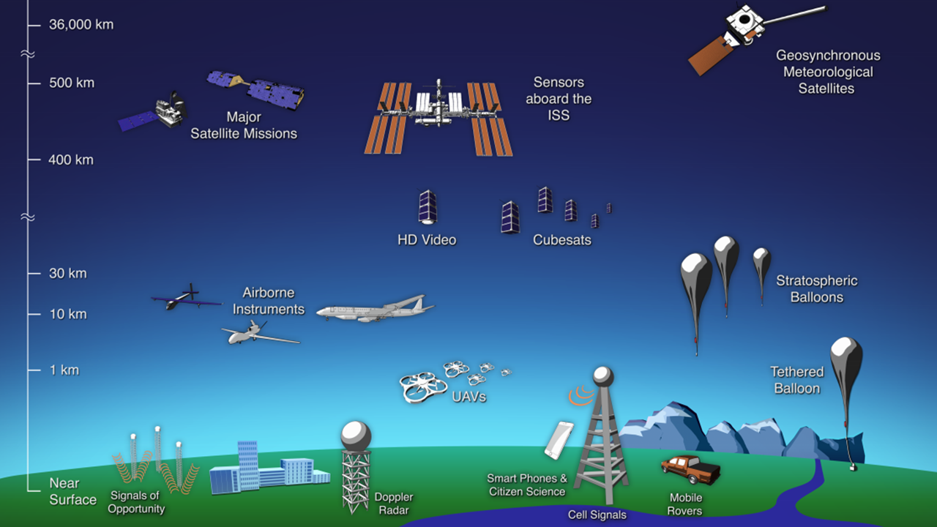
Qu’est-ce que la télédétection ?
Définition : obtenir de l’information sur un objet ou une zone sans contact direct, à distance.
Un capteur (satellite, avion, drone) mesure l’énergie électromagnétique réfléchie ou émise par la surface terrestre.
Permet un suivi répété, homogène et à grande échelle, là où les enquêtes de terrain sont coûteuses ou impossibles.
Source : NASA Goddard Space Flight Center, Remotely Sensing Our Planet, 2017.

Slide 7
Satellites d’observation, de télécommunication et de navigation
Starlink, tout le monde connaît : environ 7 000 satellites en orbite basse, dont le rôle est de fournir un accès Internet, pas d’observer la Terre.
GPS, tout le monde connaît aussi : une constellation de satellites (GPS, Galileo) qui envoient un signal horaire permettant à un récepteur de calculer sa position ; eux non plus n’observent pas la Terre.
Un satellite d’observation (Landsat, Sentinel) embarque des capteurs qui mesurent l’énergie réfléchie ou émise par la surface terrestre : c’est ça, la télédétection.
Un satellite de télécommunication (Starlink, Inmarsat) relaie des signaux entre la Terre et l’espace ; un satellite de navigation (GPS, Galileo) diffuse un signal de positionnement : ni l’un ni l’autre ne « regarde » la surface ou ne fait d’image.
Dans ce cours, « satellite » désignera toujours un satellite d’observation.

Slide 8
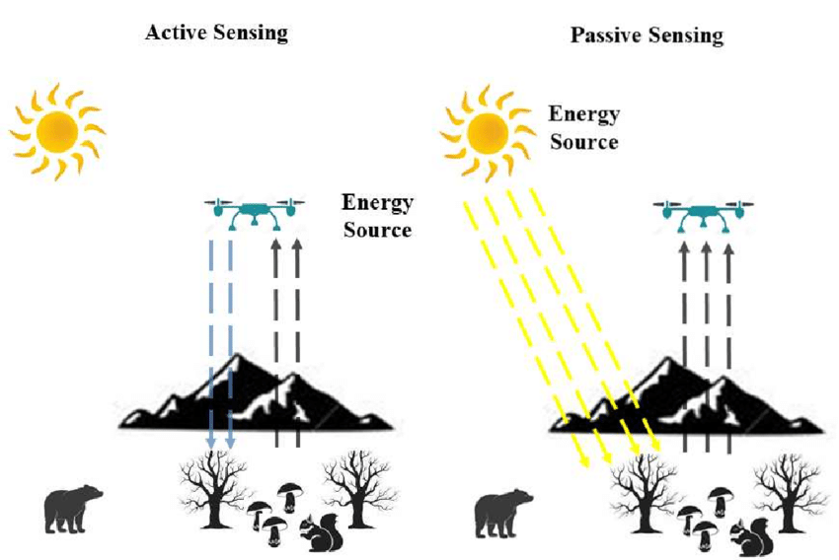
Type de capteurs
Capteurs passifs : mesurent la lumière solaire réfléchie (ex. Sentinel-2, Landsat).
Capteurs actifs : envoient leur propre signal et mesurent le retour (ex. radar, SRTM).
Source : Sawalmeh, A., Unmanned Aerial Vehicles (UAVs): A Survey on Civil Applications and Key Research Challenges, avril 2018.

Slide 9
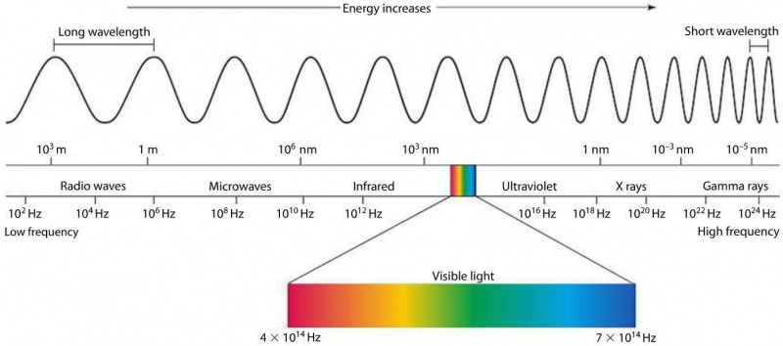
Comment ça marche : le spectre électromagnétique
Chaque surface réfléchit, absorbe ou transmet l’énergie différemment selon la longueur d’onde.
La neige réfléchit environ 90 % de la lumière visible : elle apparaît très claire.
L’océan réfléchit environ 6 % et absorbe le reste : il apparaît sombre.
L’énergie absorbée est réémise en infrarouge, ce qui permet de mesurer une température de surface.
Cette « signature spectrale » propre à chaque surface (eau, végétation, sol nu, bâti) permet de les distinguer sur une image.
Source : Imperial Encyclopedia Traveller, Marc Miller, juillet 2019.

Slide 10
Les orbites des satellites
Une orbite est la trajectoire que suit un satellite autour de la Terre, maintenue par l’équilibre entre la gravité terrestre et sa vitesse.
Son altitude et son inclinaison par rapport à l’équateur déterminent la zone couverte au sol et la fréquence de passage au-dessus d’un même lieu.
Fauchée (swath), qu’est-ce que c’est ? La largeur de la bande au sol imagée à chaque passage — ex. 290 km pour Sentinel-2, 185 km pour Landsat.
Le cycle orbital (temps pour repasser sur la même trace au sol) et la fauchée déterminent la fréquence réelle de revisite ; elle est plus élevée près des pôles, où les fauchées se chevauchent.

Slide 11
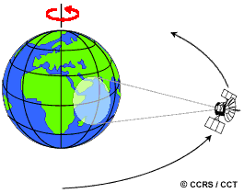
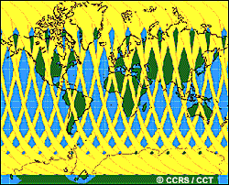
Les orbites des satellites — illustration

Slide 12
Zoom : l’orbite des satellites d’observation
Type d’orbite | Altitude | Caractéristiques | Exemples
Basse (LEO) | 160 - 2 000 km | Orbite polaire, couverture mondiale rapide | Landsat, Sentinel, Terra/Aqua
Moyenne (MEO) | 2 000 - 35 500 km | Utilisée pour la navigation | GPS, Galileo
Géostationnaire (GEO) | > 35 500 km | Position fixe au-dessus d’un point, observation continue | Météosat, GOES

Slide 13
Les orbites héliosynchrones
Parmi les orbites basses (LEO), Landsat, Sentinel et MODIS utilisent une orbite quasi polaire dite héliosynchrone. Héliosynchrone, qu’est-ce que c’est ? Le satellite survole chaque zone à la même heure solaire locale à chaque passage, ce qui garantit un éclairage comparable d’une image à l’autre.

Slide 14
Partie 2 – Les résolutions

Slide 15
La résolution spatiale
Définition : la taille de la surface au sol représentée par un seul pixel.
Plus le pixel est petit, plus le détail est fin, mais la zone couverte est plus réduite.
Exemples : Sentinel-2 (10-20 m), Landsat (30 m), MODIS (250 m à 1 km), GHSL (100 m).
Une résolution fine convient à l’analyse d’une ville ; une résolution grossière convient à un suivi régional ou mondial.

Slide 16
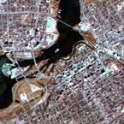
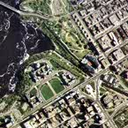
La résolution spatiale — illustration

Slide 17
La résolution temporelle
Définition : le temps nécessaire pour qu’un satellite repasse au-dessus d’un même lieu (fréquence de revisite).
Satellites polaires : MODIS repasse chaque jour, Landsat tous les 16 jours, Sentinel-2 tous les 5 jours (deux satellites jumeaux).
Satellites géostationnaires : une nouvelle image toutes les 10 à 15 minutes (Météosat, GOES).
Le choix dépend du phénomène suivi : une inondation évolue en heures, une expansion urbaine en années.

Slide 18
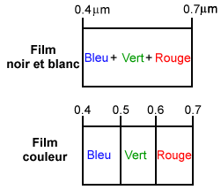
La résolution spectrale
Définition : la capacité d’un capteur à distinguer des bandes étroites de longueur d’onde.
Capteurs multispectraux : quelques bandes, en général 3 à 10 (Landsat, Sentinel-2, MODIS).
Capteurs hyperspectraux : des centaines de bandes très fines, usages spécialisés (ex. AVIRIS, 224 bandes).
Plus il y a de bandes, plus on distingue des surfaces proches : cultures, minéraux, qualité de l’eau.
Exemple d’usage : combiner la bande proche infrarouge et la bande rouge pour calculer le NDVI.

Slide 19
La résolution radiométrique
Définition : la quantité d’information contenue dans chaque pixel, mesurée en bits.
Une image en 8 bits code 256 niveaux d’intensité par bande (0 à 255).
Une image en 12 bits code 4 096 niveaux : plus de nuances entre intensités proches.
Une meilleure résolution radiométrique aide à distinguer, par exemple, deux sols nus ou deux eaux turbides proches.

Slide 20
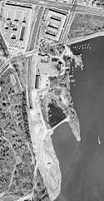
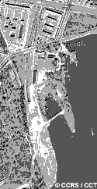
La résolution radiométrique — illustration

Slide 21
Compromis entre résolutions
Impossible d’optimiser en même temps les quatre résolutions (spatiale, temporelle, spectrale, radiométrique).
Un pixel plus fin demande un temps de pose plus long, donc une orbite plus lente à revisiter le même lieu.
Solution fréquente : des constellations de satellites jumeaux (ex. les deux Sentinel-2) qui combinent finesse spatiale et fréquence de revisite.
Le choix d’un capteur pour une étude dépend toujours d’un compromis adapté à la question posée.

Slide 22
Partie 3 - Satellites, indices et classification

Slide 23
Panorama des satellites
Satellite | Agence | Orbite | Résolution spatiale | Résolution temporelle
Sentinel-2 (A/B/C) | ESA / Copernicus | Héliosynchrone, optique | 10-20 m | ~5 jours
Sentinel-1 (A/B/C) | ESA / Copernicus | Héliosynchrone, radar | 5-20 m | ~6-12 jours
Landsat (8/9) | NASA / USGS | Héliosynchrone, optique | 30 m | 16 jours
Terra / Aqua (MODIS) | NASA | Héliosynchrone, optique | 250 m - 1 km | 1-2 jours
Météosat / GOES | EUMETSAT / NOAA | Géostationnaire | ~1-3 km | 10-15 min
Satellites publics, données ouvertes et gratuites :

Slide 24
Panorama des satellites commerciaux
Satellite | Opérateur | Orbite | Résolution spatiale | Résolution temporelle
WorldView / GeoEye | Maxar (privé) | Héliosynchrone, optique | 0,3-0,5 m | Jusqu’à quotidien selon zone
PlanetScope / SkySat | Planet Labs (privé) | Héliosynchrone, optique | 3-5 m / 50 cm | Quotidien (constellation de ~130-200 satellites)
Pléiades / SPOT | Airbus Defence and Space (privé) | Héliosynchrone, optique | 0,3-1,5 m | 1-2 jours
Satellites privés, très haute résolution, données généralement payantes :

Slide 25
Satellites commerciaux : quand et pourquoi ?
Complètent les données ouvertes quand une résolution très fine ou une revisite quotidienne est nécessaire (ex. suivi de chantier, cartographie de crise rapide).
Coût et licence d’usage à considérer dès la conception d’une étude ; à mettre en lien avec l’asymétrie d’accès évoquée dans les enjeux éthiques.

Slide 26
Partie 4 - Produits dérivés

Slide 27
Indice spectral : exemple de NDVI
Formule :
NDVI = (NIR - Rouge) / (NIR + Rouge)
Interprétation :
Proche de 1 : végétation dense.
Proche de 0 : sols nus, bâti ou végétation faible.
Négatif : eau, ombre ou surfaces particulières.

Slide 28
Classification d’images satellite
Objectif : transformer un raster de valeurs de réflectance en carte de classes interprétables (eau, forêt, bâti, culture…).
Classification non supervisée : regroupement automatique des pixels par similarité spectrale (ex. k-means), puis un label est attribué à chaque groupe.
Classification supervisée : l’analyste fournit des zones d’entraînement étiquetées, l’algorithme apprend à généraliser (ex. random forest, maximum de vraisemblance).
Le résultat est toujours imparfait : il s’évalue avec une matrice de confusion et une précision globale.

Slide 29
Panorama des produits dérivés
Produit | Source / méthode | Résolution | Usage principal
GHSL Built-Up Surface | Classification supervisée sur séries Landsat/Sentinel | 100 m | Bâti et population
SRTM | Radar, mission navette spatiale unique (2000) | 30 m | Altitude et pentes
Copernicus EMS (floodDepth) | Cartographie rapide de crise par interprétation d’image | Vecteur | Zones inondées, gestion d’urgence
Google Open Buildings | Détection par deep learning sur imagerie très haute résolution | Vecteur (empreintes) | Bâtiments et population estimée
Indices spectraux (NDVI…) | Calculés à partir des bandes d’un capteur | Celle du capteur source | Végétation, eau, sol

Slide 30
Partie 5 - Analyse

Slide 31
Séries temporelles et détection de changement
Une série d’images dans le temps permet de suivre un phénomène sur la durée, au-delà d’une photo à un instant t.
Détection de changement : comparer deux dates (ex. GHSL 2015 vs 2025) pour révéler ce qui a évolué.
Méthodes courantes : différence simple entre indices, classification indépendante puis comparaison post-classification, analyse de trajectoire sur de longues séries (ex. Landsat depuis 1972).
Vigilance : un changement détecté peut venir d’un vrai changement au sol, ou d’un artefact (nuage, angle de prise de vue, saison différente).
L’atelier du jour applique une détection de changement simple : le bâti 2015 vs 2025, à l’échelle régionale.

Slide 32
Domaines d’application de la télédétection
Cryosphère et eau : suivi de l’enneigement, disponibilité en eau.
Végétation : santé des cultures, sécheresses, feux de forêt (via le NDVI).
Atmosphère : nuages, précipitations, événements extrêmes.
Océans : température de surface, courants, prévision des cyclones.
Milieu bâti et population : urbanisation, densité, exposition aux risques — le cœur de l’atelier du jour.

Slide 33
Qui utilise ces données ?
Agences spatiales et météorologiques : NASA, ESA/Copernicus, CNES, EUMETSAT — production et diffusion des images.
Instituts statistiques nationaux : mise à jour des bases de sondage, cartographie du bâti et de la population.
Organisations humanitaires : Copernicus EMS pour la cartographie rapide de crise (inondations, séismes).
Secteur privé : Google Open Buildings, Maxar, Planet — données à très haute résolution ou à grande échelle.
Chercheurs et ONG : suivi environnemental, climat, sécurité alimentaire.
Ces données sont de plus en plus ouvertes et gratuites, ce qui change l’accès des pays du Sud à l’information satellite.

Slide 34
Enjeux éthiques et de gouvernance
Résolution croissante : certains capteurs commerciaux distinguent des objets de moins d’un mètre, ce qui pose des questions de vie privée.
Consentement, quand c’est possible et pertinent, avant d’observer des personnes ou des habitations.
Déidentification : géomasquage ou floutage des données sensibles, agrégation à un niveau qui protège les individus.
Vigilance sur la discrimination : un modèle prédictif entraîné sur des données satellite peut reproduire des biais contre certaines régions ou populations.
Asymétrie d’accès : les données les plus fines et les plus récentes sont souvent payantes ou réservées à certains acteurs (États, entreprises).

Slide 35
Applications et intérêt pour les statistiques nationales
Coût réduit sur une grande zone, et mesure des effets de débordement (spillover) autour d’une intervention.
Moindre biais d’échantillonnage dans les zones difficiles d’accès (conflit, enclavement).
Expansion urbaine et artificialisation.
Cartographie agricole, risques d’inondation et exposition.
Accessibilité physique des localités et mise à jour des bases de sondage.

Slide 36
Validation et limites
Comparer avec des images haute résolution ou un échantillon terrain/photo-interprété.
Éviter de publier une classification sans matrice d’erreur ; documenter dates d’acquisition et couverture nuageuse.
Les classes bâti/sol nu sont parfois confondues ; les changements administratifs compliquent les comparaisons.
Ne pas utiliser la télédétection quand le phénomène n’a pas de dimension géographique, ou pour mesurer ce qu’elle ne voit pas (genre, capital social, participation).
La télédétection ne remplace jamais complètement le terrain ; toute tendance doit être reliée à une question statistique précise.

Slide 37
Messages clés
Le choix d’un capteur est toujours un compromis entre résolutions spatiale, temporelle, spectrale et radiométrique.
Les métadonnées d’image sont aussi importantes que la carte elle-même.
Les indicateurs doivent être simples, répétables et explicables.

Slide 38
Cet après-midi

Slide 39
Place à la pratique en R : deux ateliers pour manipuler des données satellite.
Premier atelier : mesurer une croissance bâtie avec GHSL au Cameroun (2015-2025).
Second atelier : combiner inondations Copernicus EMS, bâtiments Open Buildings, raster de population WorldPop et réseau routier OpenStreetMap pour estimer une exposition humanitaire.

Slide 40
Atelier R Exercice 1 : bâti GHSL
Le jeu de données utilisé pour l’atelier est GHSL Built-Up Surface, disponible sur le portail officiel de la Commission européenne :
https://human-settlement.emergency.copernicus.eu/dataDownload.php
Repères :
GHSL veut dire Global Human Settlement Layer.
Le produit Built-Up Surface représente la surface bâtie sur une grille de 100 m.
Les données sont distribuées par tuiles ZIP qu’il faut décompresser localement.
Plusieurs tuiles peuvent être nécessaires pour couvrir un pays entier.
Les rasters sont en projection mondiale equal-area ; on reprojette donc les limites administratives avant l’extraction.
Téléchargement dans le cadre de l’atelier :
Ouvrir la page de téléchargement GHSL.
Choisir le produit Built-Up Surface et l’année souhaitée.
Télécharger les tuiles couvrant le Cameroun.
Décompresser les archives dans le dossier data.
Lancer le script R pour mosaïquer, rogner et calculer les indicateurs.

Slide 41
Atelier R Exercice 1 : fonctions clés
unzip() : décompresser les archives GHSL téléchargées, puis rast() pour charger chaque tuile en mémoire.
mosaic() : assembler plusieurs tuiles raster côte à côte en une seule couche continue (ici, une par année : 2015 et 2025).
crop() puis mask() : découper la mosaïque sur le contour du Cameroun (ou d’une région), en ne gardant que ce qui est à l’intérieur.
exact_extract(..., "sum") : additionner, pour chaque région ou département, la surface bâtie (km²) contenue dans ses limites.
left_join() : rapprocher les indicateurs 2015 et 2025 dans un même tableau, région par région.
case_when() : construire une typologie à partir de plusieurs conditions (ex. « croissance forte et tissu dense » vs « croissance modérée »).

Slide 42
Atelier R Exercice 2 : inondations et bâtiments
Contexte :
Activation Copernicus EMS EMSR772 : inondations à Yagoua (Extrême-Nord Cameroun), 2024 — une des régions les plus vulnérables du pays.
Objectif : croiser plusieurs sources imparfaites (bâtiments détectés par IA, raster de population modélisé, réseau routier participatif) pour estimer une exposition humanitaire, plutôt que de faire confiance à une seule source.
Pour garder des cartes réactives, l’atelier travaille sur une fenêtre réduite de 5 x 5 km, centrée sur le secteur le plus densément inondé de l’AOI01 officielle (qui couvre en réalité ~6 870 km²).
Sources :
Copernicus EMS, activation EMSR772 : zones d’action AOI01-03 et profondeur d’inondation (floodDepth).
Google Open Buildings : empreintes de bâtiments détectées par IA, avec un score confidence (seuil recommandé ≥ 0.7). https://sites.research.google/gr/open-buildings/#open-buildings-download
Les tuiles Open Buildings brutes (plusieurs Go, zone bien plus large que Yagoua) sont pré-filtrées une seule fois par scripts_formateurs/jour_08_formateur_prepare_open_buildings.R, qui produit un GeoPackage léger restreint à la zone d’étude.
WorldPop (cmr_pop_2024_CN_100m_R2025A_v1.tif) : raster de population modélisé du Cameroun à 100 m, utilisé comme validation croisée indépendante du comptage de bâtiments.

Slide 43
Atelier R Exercice 2 : déroulé
Charger et explorer les couches EMS (areaOfInterest, floodDepth) — comprendre la structure d’un produit de cartographie rapide.
Charger et filtrer les bâtiments Open Buildings par confidence — limiter les faux positifs avant tout croisement spatial.
Compter les bâtiments et estimer la population dans l’AOI01 — hypothèse d’occupation à documenter (5 pers./bâtiment).
Compter les bâtiments et la population touchés par les inondations.
Comparer cette estimation à une extraction directe sur le raster de population WorldPop — validation croisée indépendante de l’hypothèse d’occupation.
Récupérer le réseau routier OpenStreetMap et estimer les routes inondées dans l’AOI01 — un indicateur d’accès aux services (santé, marchés) pendant la crise.
(Optionnel) Encapsuler l’analyse en fonction et reproduire pour AOI02 et AOI03 — généraliser le code plutôt que le recopier trois fois (principe DRY).

Slide 44
Qu’est-ce qu’OpenStreetMap ?
Une base de données géographique libre et collaborative : n’importe qui peut y ajouter ou corriger des objets (routes, bâtiments, cours d’eau, points d’intérêt…).
Chaque objet est un nœud (point), une ligne (way) ou une relation, décrit par des étiquettes (tags) de type clé = valeur, par exemple highway = "primary" pour une route principale.
Distribuée sous licence ODbL : réutilisation libre, à condition de citer OpenStreetMap et ses contributeurs.
Accessible gratuitement via l’API Overpass, qui renvoie les objets présents dans une emprise géographique selon leurs tags ; en R, le package osmdata interroge cette API et renvoie directement des objets sf.

Slide 45
OpenStreetMap : forces et limites
Force : couverture mondiale, mise à jour continue, gratuite, et parfois très détaillée dans des zones cartographiées lors de réponses humanitaires (ex. Humanitarian OpenStreetMap Team).
Limite : couverture hétérogène, la qualité et la complétude dépendent du nombre de contributeurs actifs localement.
Toujours vérifier visuellement une couche OSM avant de l’utiliser dans une analyse ; ne pas supposer une complétude uniforme entre deux zones.
L’API Overpass est un service public à usage raisonnable : éviter les requêtes répétées sur de larges emprises et sauvegarder le résultat localement si besoin de le réutiliser.
Service gratuit à capacité limitée : en cas d’erreur (429, 504) ou de lenteur, l’atelier bascule automatiquement sur une copie déjà téléchargée (data/OSM/routes_aoi01_yagoua.gpkg).

Slide 46
Atelier R Exercice 2 : les données
Copernicus EMS EMSR772 : un shapefile areaOfInterest par zone (le périmètre cartographié) et un shapefile floodDepth (un polygone par tranche de profondeur d’inondation, colonne value, ex. « 0.50 - 1.00 » mètre).
Google Open Buildings : distribué par tuile CSV.GZ (latitude / longitude, area_in_meters, confidence, empreinte polygonale). L’atelier charge directement open_buildings_yagoua.gpkg, la version déjà restreinte à la zone d’étude produite par jour_08_formateur_prepare_open_buildings.R.
OpenStreetMap : interrogé directement depuis R pour l’emprise de l’AOI01, tag highway — une ligne par segment de route, colonne highway donnant le type (primary, secondary, tertiary, residential, track…). Copie de secours (data/OSM/routes_aoi01_yagoua.gpkg) produite par jour_08_formateur_prepare_osm_routes.R, utilisée si l’API Overpass est indisponible.
WorldPop : raster de population du Cameroun (100 m), utilisé pour extraire une population indépendante sur l’AOI01 et sur la zone inondée.

Slide 47
Atelier R Exercice 2 : fonctions clés
st_read() : lire un shapefile (areaOfInterest, floodDepth) et le charger comme couche spatiale.
st_as_sf(coords = c("longitude", "latitude")) : transformer le tableau Open Buildings (deux colonnes de coordonnées) en couche de points.
filter(confidence >= 0.7) : ne garder que les bâtiments dont le score de confiance dépasse un seuil choisi.
st_filter() : ne garder que les objets situés à l’intérieur d’une zone (ex. l’AOI, ou les polygones inondés).
st_join() : associer à chaque bâtiment inondé sa classe de profondeur d’eau.
rast() + exact_extract(..., "sum") (packages terra/exactextractr, déjà vus dans l’atelier 1) : additionner la population WorldPop contenue dans un polygone (AOI ou zone inondée), pour valider le comptage de bâtiments par une source indépendante.
crop() + mask() + tm_raster() : recadrer le raster WorldPop sur l’AOI01 et le cartographier par classes de densité, pour visualiser où se concentre la population estimée.
Écrire sa propre fonction (ex. analyser_inondation(), optionnel) : regrouper les étapes précédentes pour pouvoir les répéter facilement sur AOI02 et AOI03, sans recopier le code trois fois.
opq() + add_osm_feature() + osmdata_sf() (package osmdata) : interroger l’API Overpass sur une emprise (bbox) et récupérer les objets correspondant à un tag (ex. highway).
st_intersection() + st_collection_extract("LINESTRING") : découper les routes exactement sur les limites des polygones d’inondation pour obtenir la longueur réellement inondée.

